Slide 1



Présentation du projet d’entreprise
Emerson, Ludovic, Julien, Nadège et Alexis

Slide 2
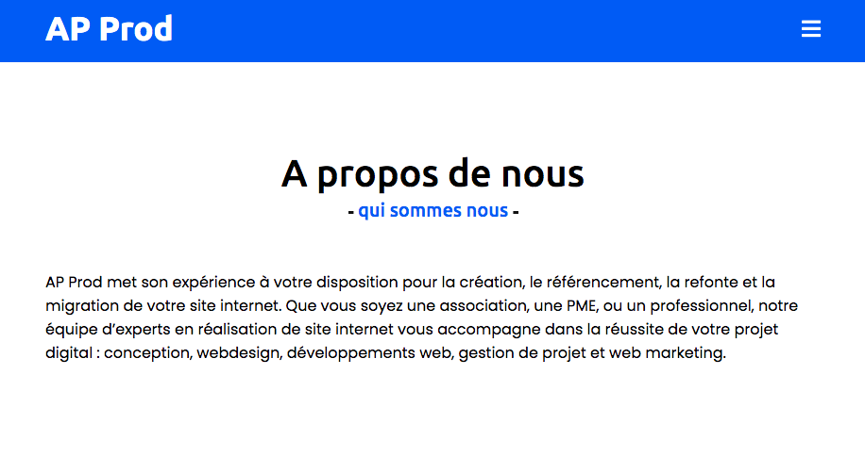
AP Prod

Slide 3


Charte graphique (LOGOTYPE)
LOGO 1 :
LOGO 2 ;
LOGO 3 :

Slide 4







Charte graphique
Couleur Primaire | Couleurs Secondaires
#0055FF | #fff | #111

Slide 5
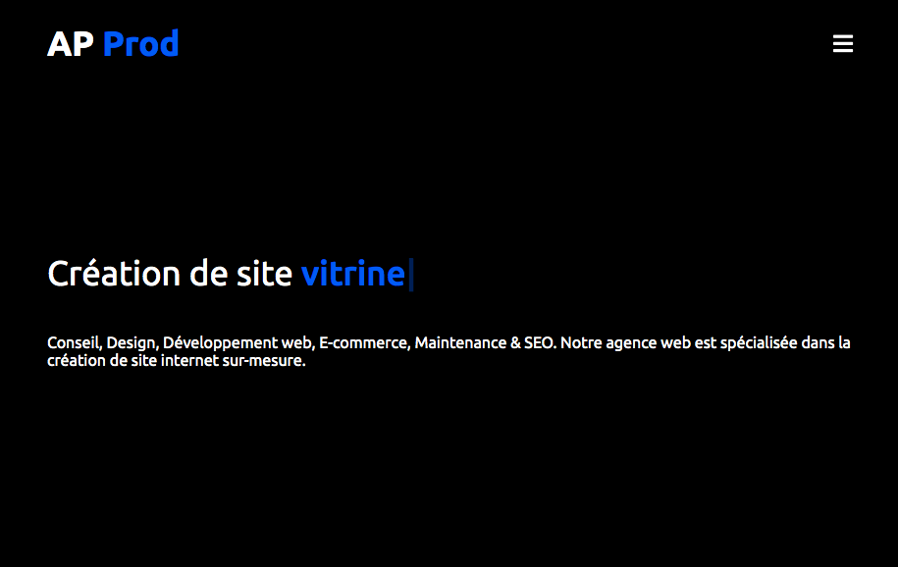
Site Web

Slide 6

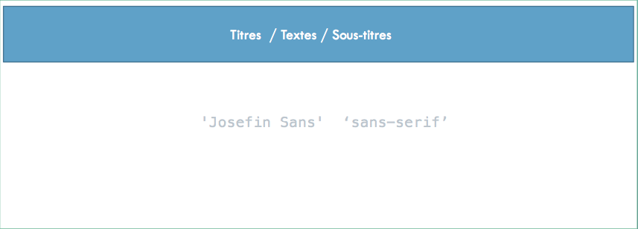
'Ubuntu', sans-serif;

Slide 7
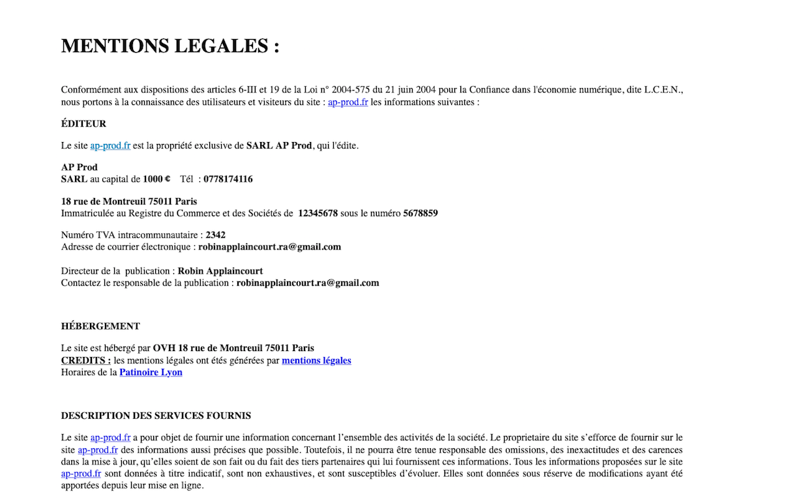
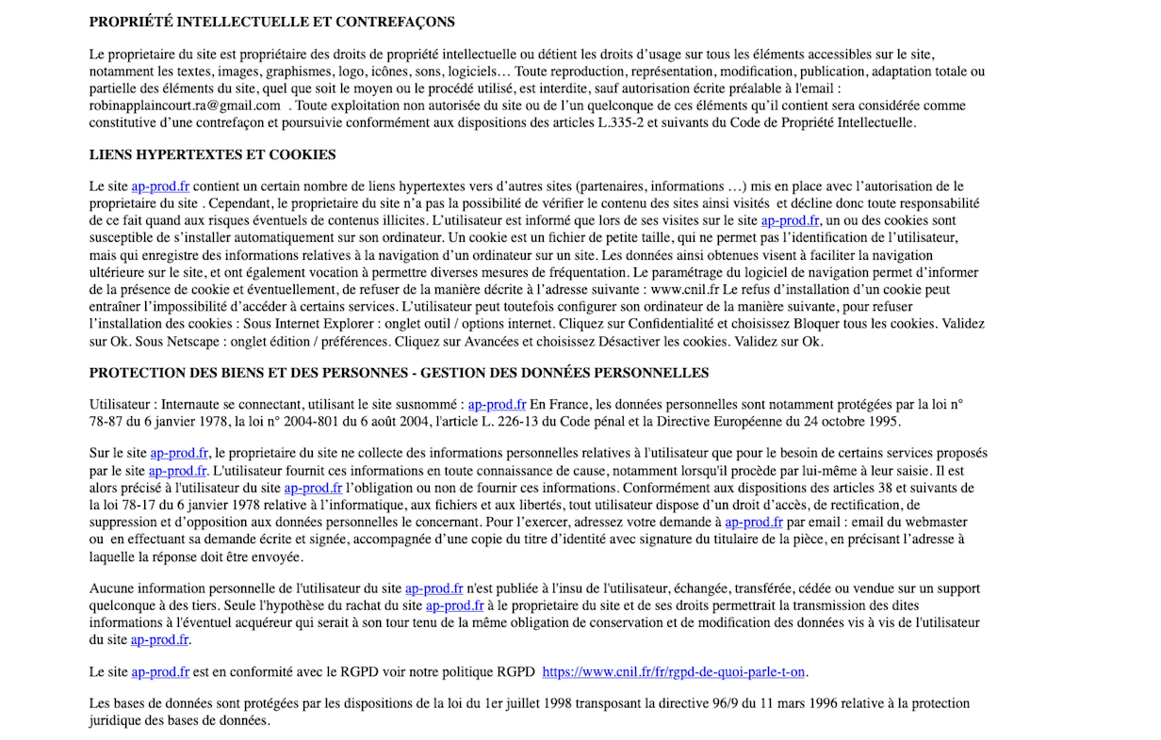
Mentions légales
5
5

Slide 8

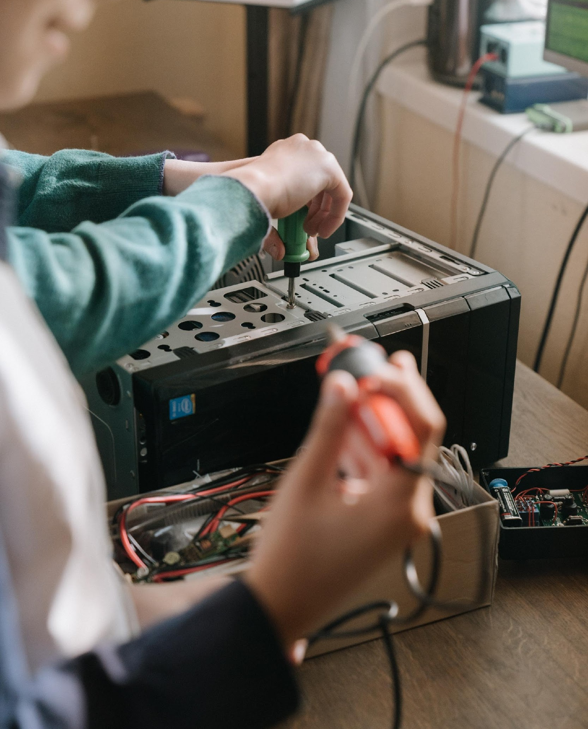


Services
Avec PowerPoint, vous pouvez créer des présentations et partager votre travail avec d’autres personnes, où qu’elles soient. Tapez ici le texte souhaité pour commencer. Vous pouvez également ajouter des images, des dessins et des vidéos sur ce modèle. Enregistrez sur OneDrive et accédez à vos présentations à partir de votre ordinateur, tablette ou téléphone.
Notre agence web est spécialisée dans la création et la refonte de site internet

Slide 9


Concurrence
Wordpress
WIX
Création de site web
900 000 000€ (2020)
Création de site web
1,4 milliards € (2014)

Slide 10



Partenariats :
Fournisseur :
Razer
Intel Corporation
Inmac Wstore
Développement et vente de périphériques informatiques pour joueurs
447 500 000 000$ (2020)
Fabricant de semi-conducteurs
79 000 000 000€ (2021)
Vendeur de composants informatiques
486 000 000€ (2020)

Slide 11
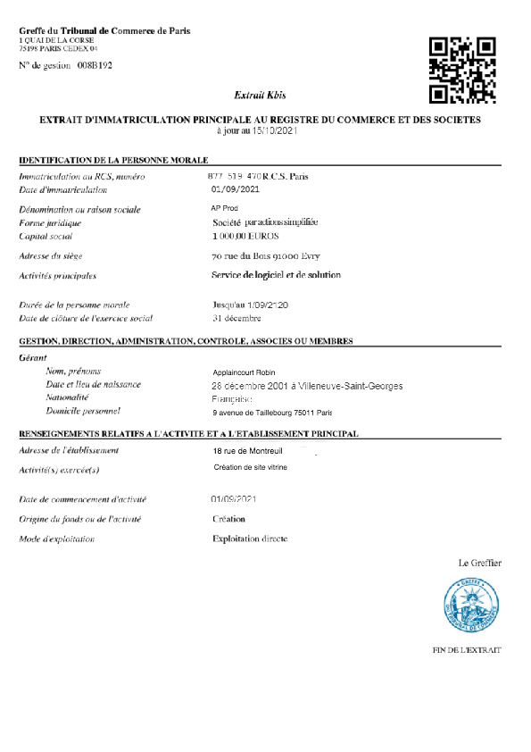
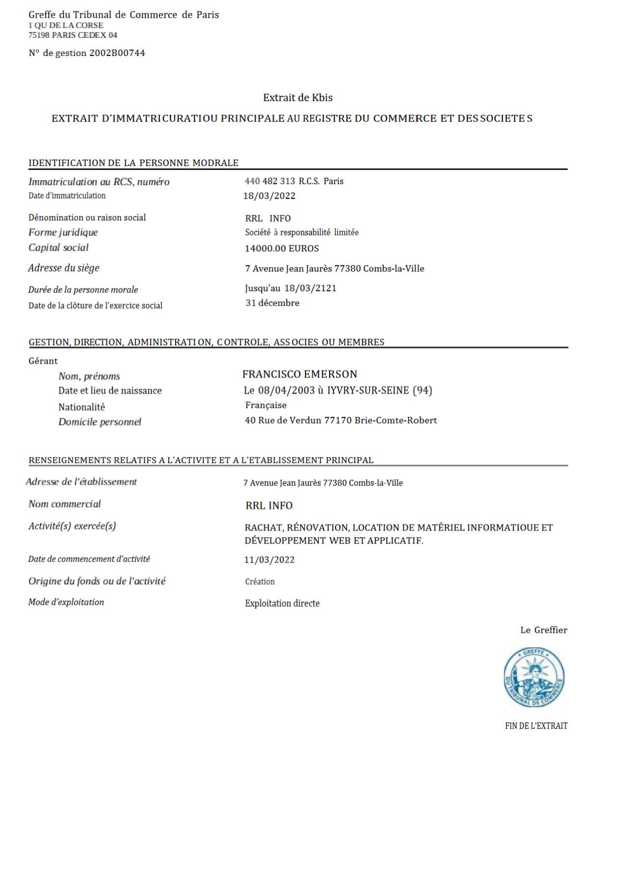
KBIS
Extrait de KBIS regroupant les renseignements concernant la société.

Slide 12
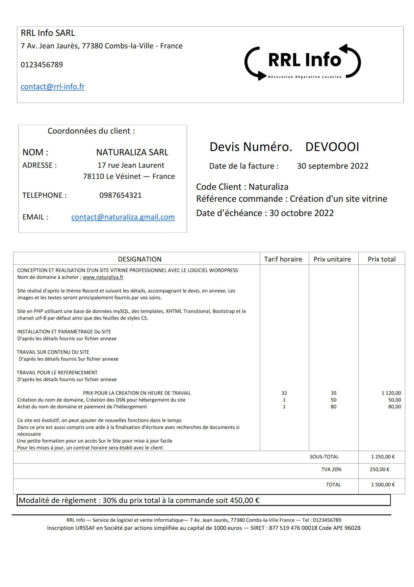
Devis

Slide 13
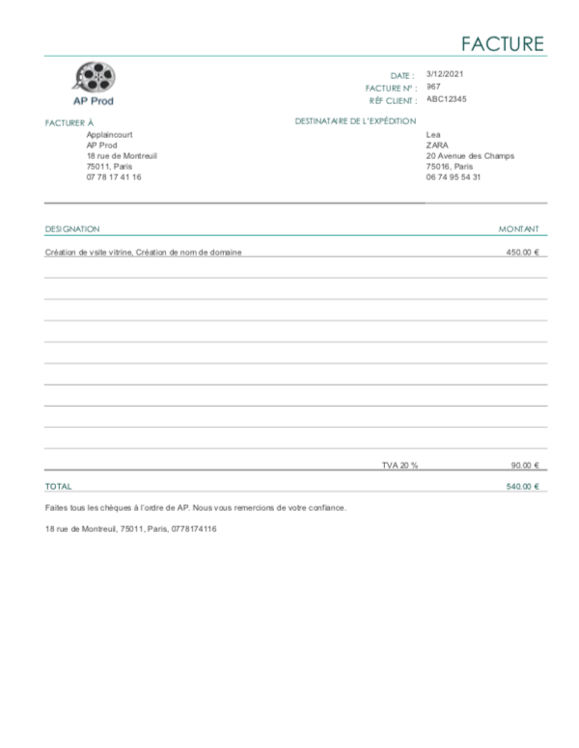
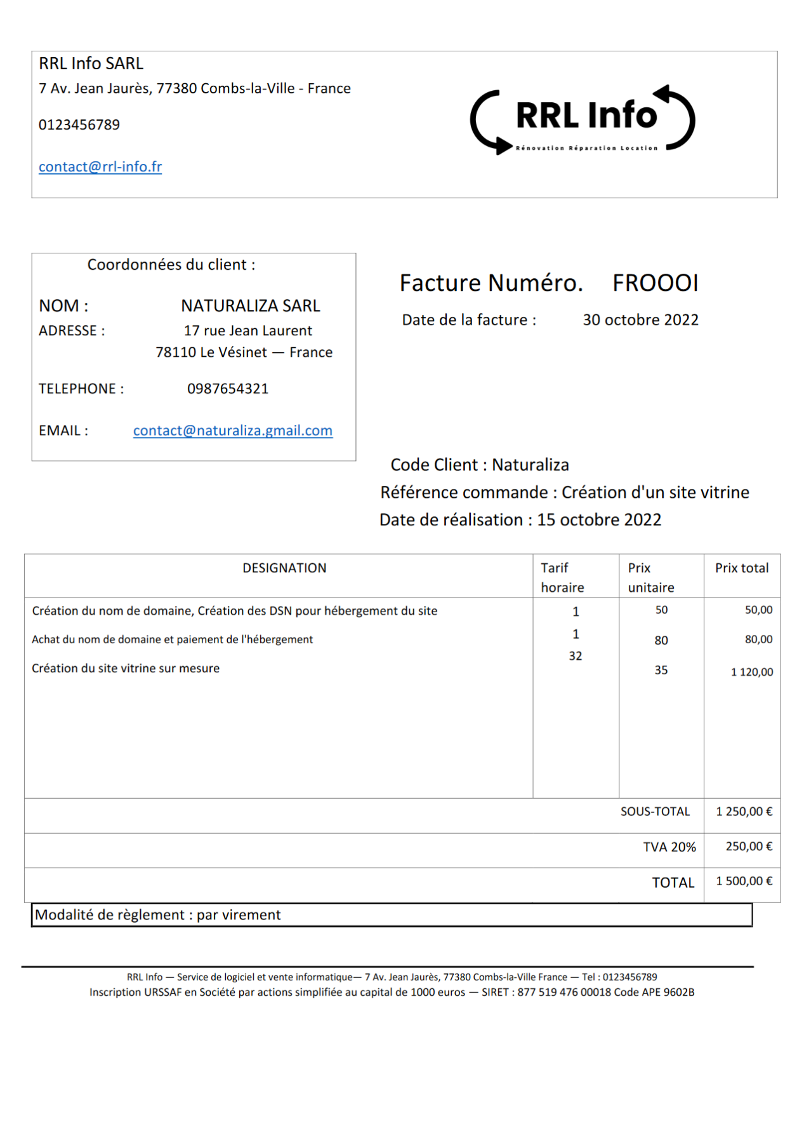
Facture

Slide 14
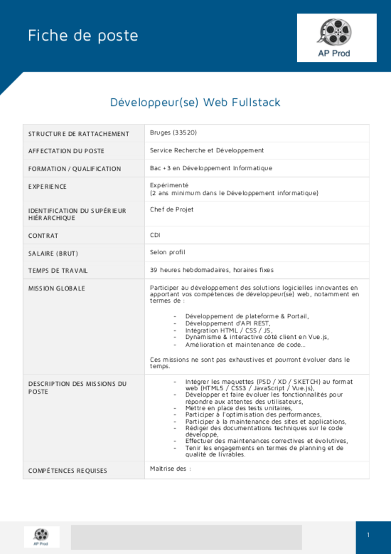
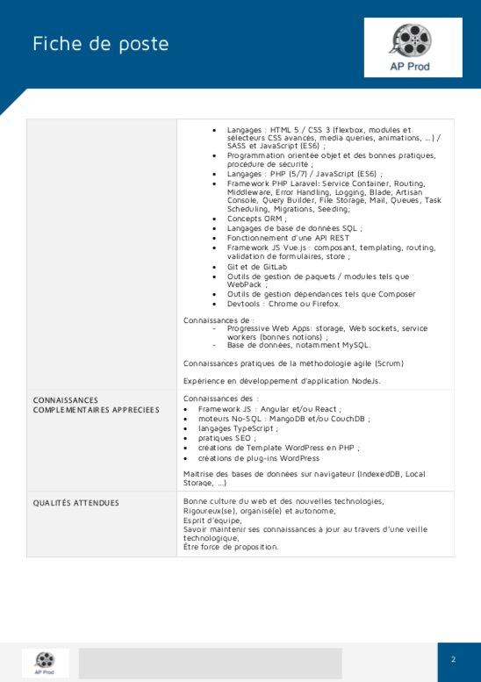
Fiche de poste

Slide 15
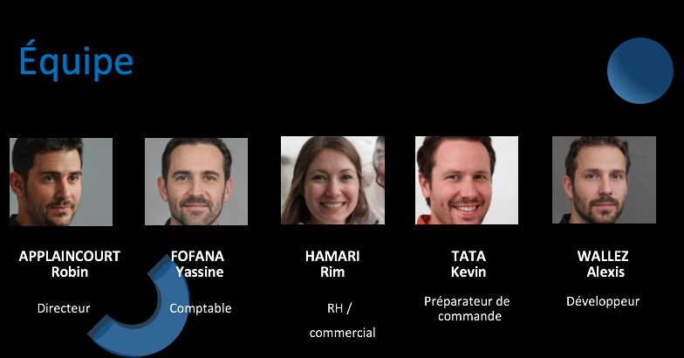

Slide 16
Merci.

